Slide 1
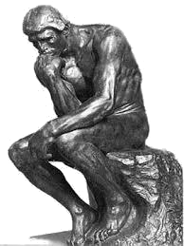

世界遺産巡りの旅
ロスキレ大聖堂（デンマーク）
ロダン・パソコン・スクール（脳トレクイズ）
画像の一部が変化していきます
どこが変わっているのでしょう？
答えは５か所あります！
デンマーク 「ロスキレ大聖堂」です
まるで棺の博物館！王様が眠るデンマークの
世界遺産ロスキレ大聖堂です
クリックして問題へ

Slide 2
1
2
3

Slide 3
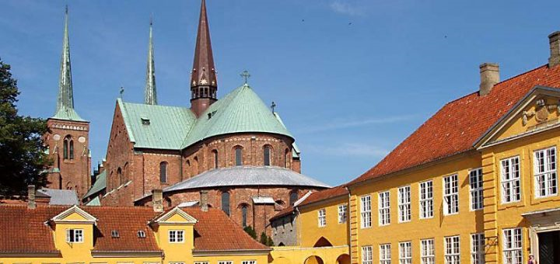
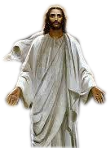
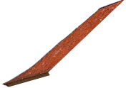
デンマーク（ロスキレ大聖堂）
クリックすると次画面に進む

Slide 4
おわり
ロダン・パソコン・スクール
デンマーク ロスキレ大聖堂 観光はいかがでしたか？
変化は⑤か所です、全部わかりましたか？
分からなかった人は分かるまでチャレンジしてね！！
再チャレンジはＥＳＣキーを押してください
次いで「スライドショー」「最初から」をクリックしてね

